Slide 1



TIẾNG VIỆT 1

Slide 2
Khởi động
1
HỘP QUÀ MAY MẮN
Notes:
Liên hệ facebook cá nhân: https://www.facebook.com/nhilinh.phan/
Nhóm: https://www.facebook.com/groups/443096903751589
Hoặc zalo: 0916.604.268 để được hỗ trợ soạn giáo án

Slide 3





Notes:
Liên hệ facebook cá nhân: https://www.facebook.com/nhilinh.phan/
Nhóm: https://www.facebook.com/groups/443096903751589
Hoặc zalo: 0916.604.268 để được hỗ trợ soạn giáo án

Slide 4


Slide 5
s
r

Slide 6
ca sĩ sơ mi sư tử sĩ số

Slide 8
Ở thủ đô có sở thú.

Slide 9

su su

Slide 10

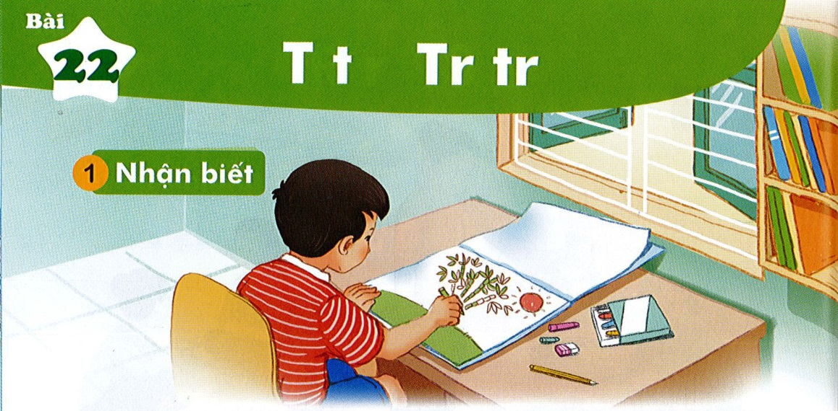
Bài
T t Tr tr
22
Nhận biết
2
Nam tô bức tranh cây tre.

Slide 11
01
- Đọc viết được các tiếng, từ chứa âm t,tr
YÊU CẦU CẦN ĐẠT
- Tìm được các tiếng , từ chứa âm t,tr.
02

Slide 12
Đọc
3
t
tr
t
ô
tr
e
tô
tre
t
t
t
tr
tr
tr
tá
tạ
tẻ
trê
trò
trổ

Slide 13
So sánh
t
t
tr
t
r

Slide 14



Thư giãn nào!

Slide 15
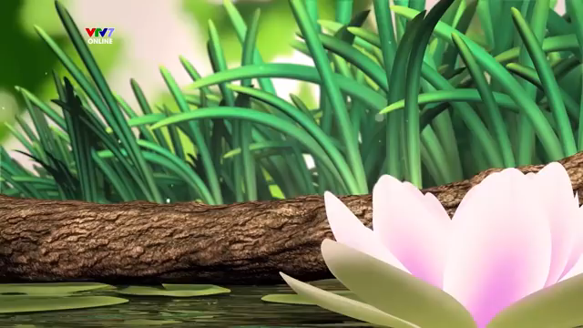

Slide 16
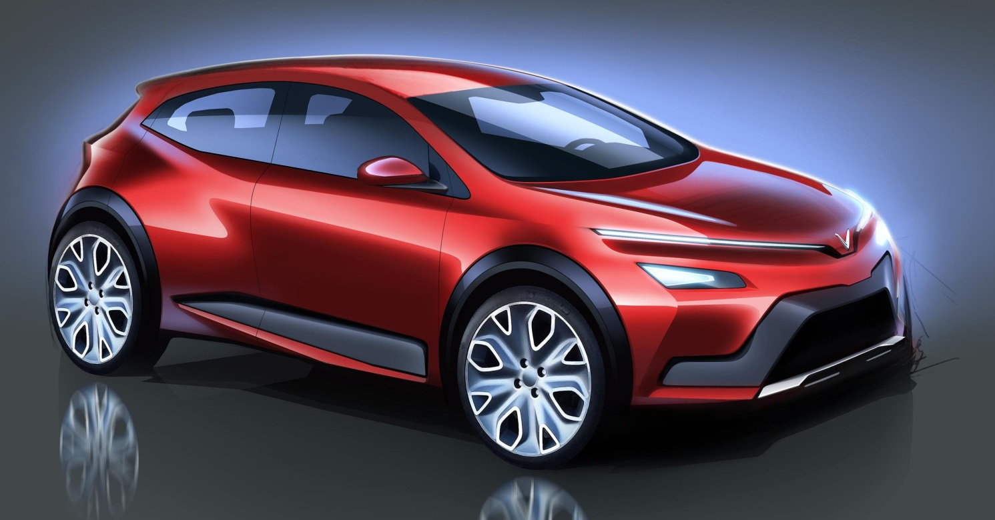
t
ô tô

Slide 17
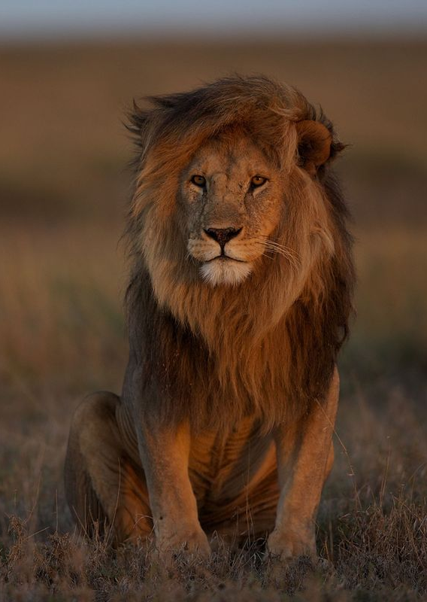
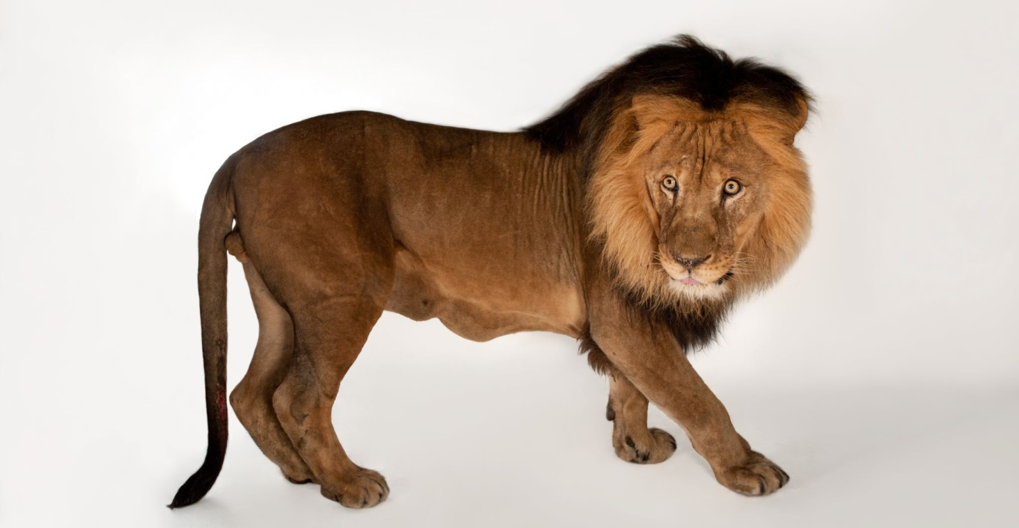
sư tử
t

Slide 18
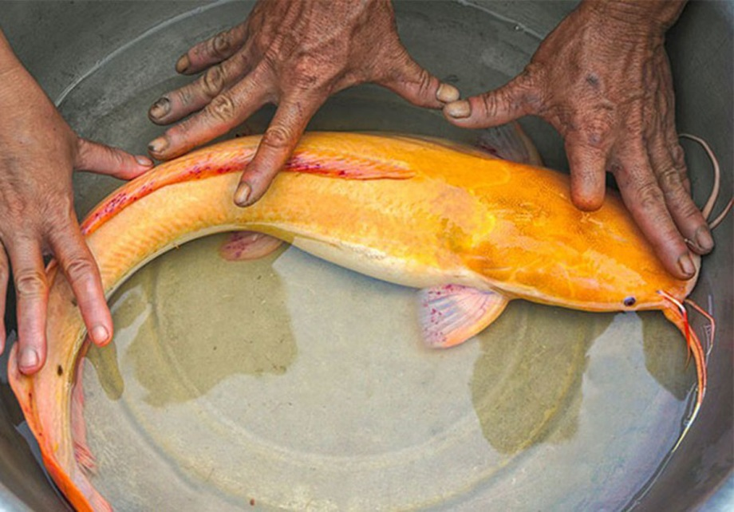
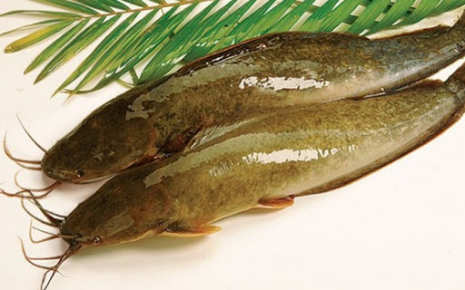
cá trê
tr

Slide 19
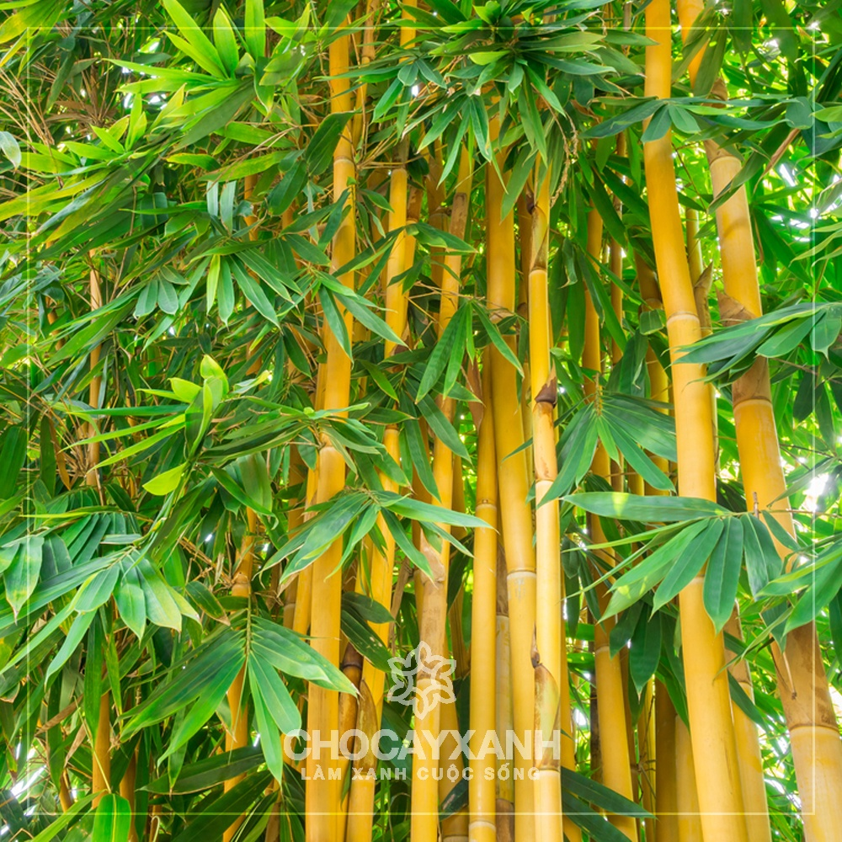
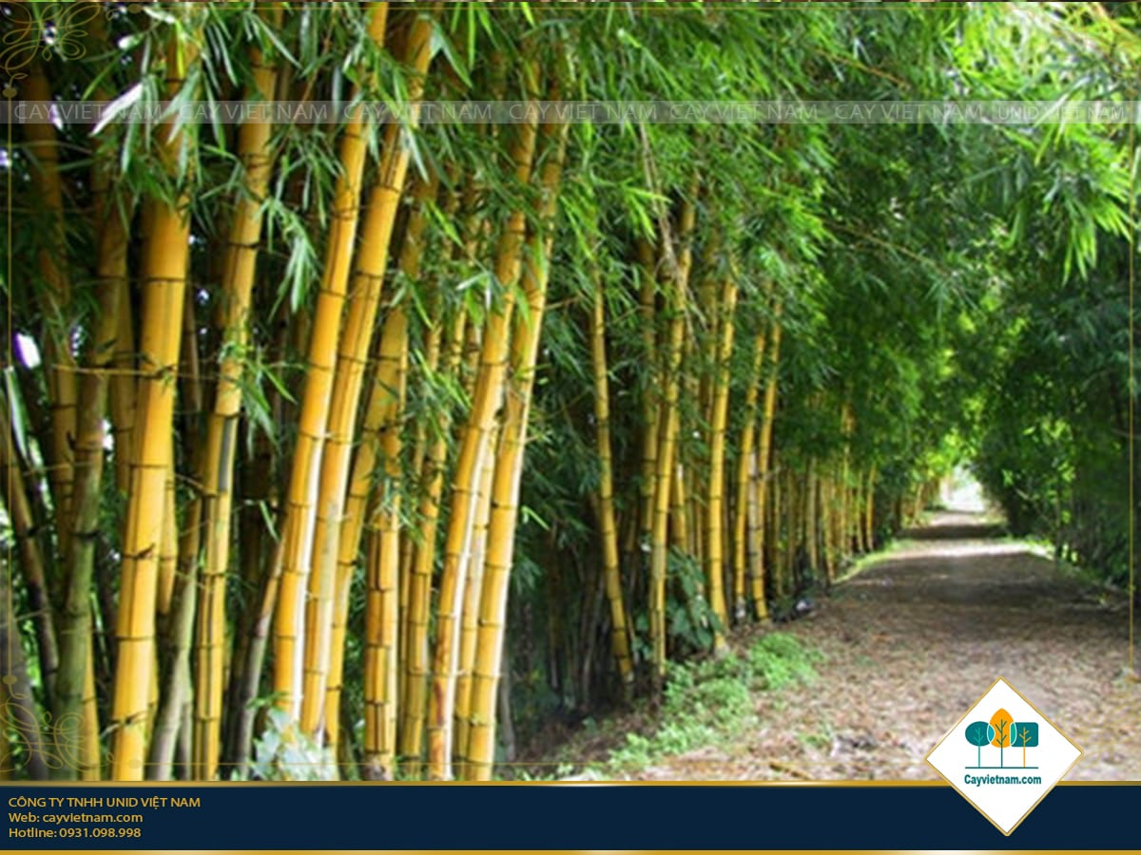
tr
tre ngà

Slide 20

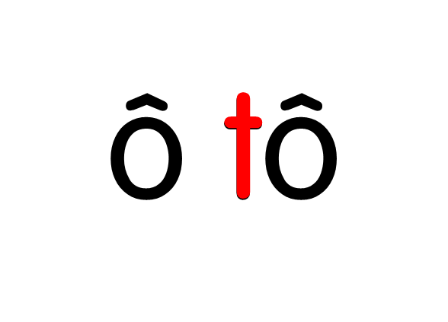


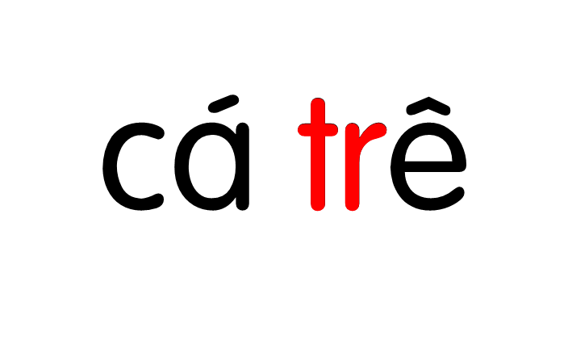


Slide 21
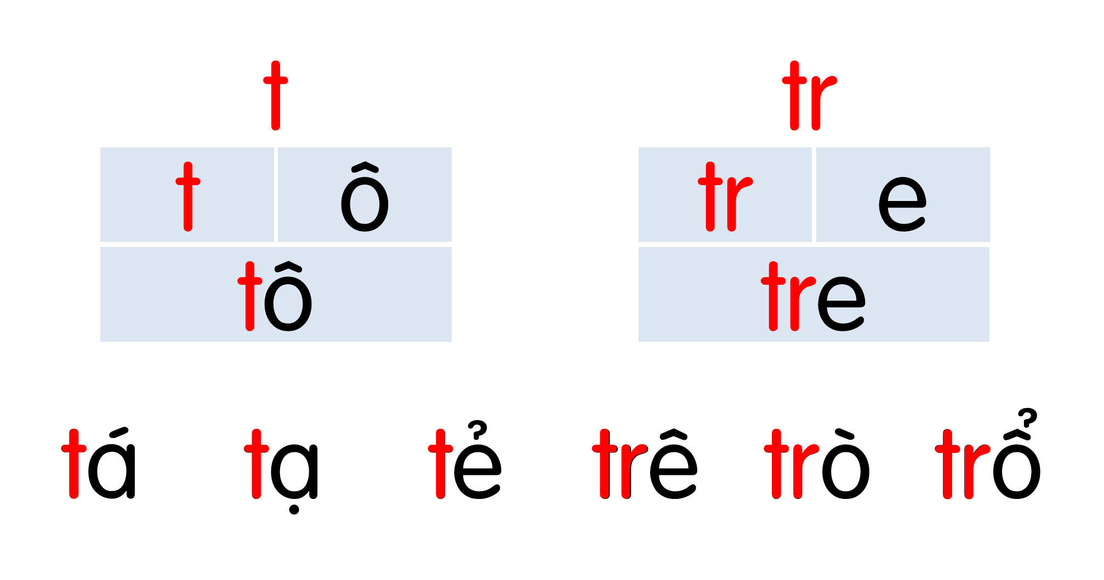

Slide 22
Hướng dẫn viết bảng
4
Ǉ
Ǉr

Slide 23
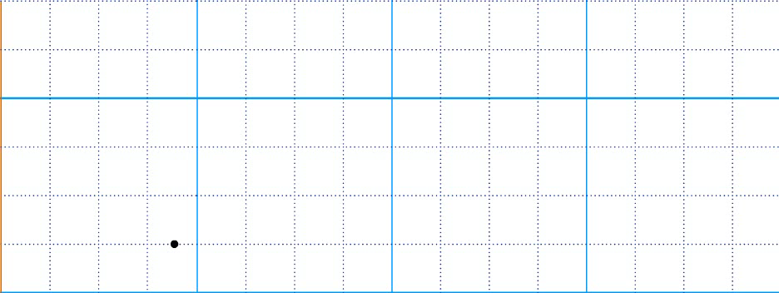

Slide 24
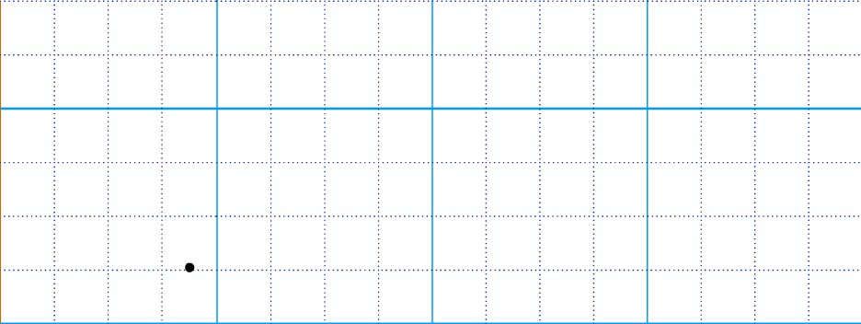

Slide 25


Ǉô

Slide 26

Λɐ

Slide 27
Viết vở
5
Ǉ
Ǉ
Ǉr
Ǉr

Slide 28
Viết vở
5
ô Ǉô

Slide 29
Viết vở
5
cá Λɐ

Slide 32
ô Ǉô

Slide 33
cá Λɐ

Slide 34
01
- Đọc viết được các tiếng, từ chứa âm t,tr
YÊU CẦU CẦN ĐẠT
- Tìm được các tiếng , từ chứa âm t,tr
02

Slide 35

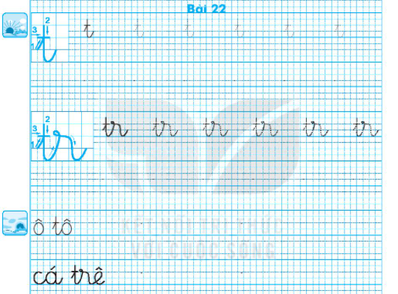

Slide 36
Thư giãn nào!

Slide 38
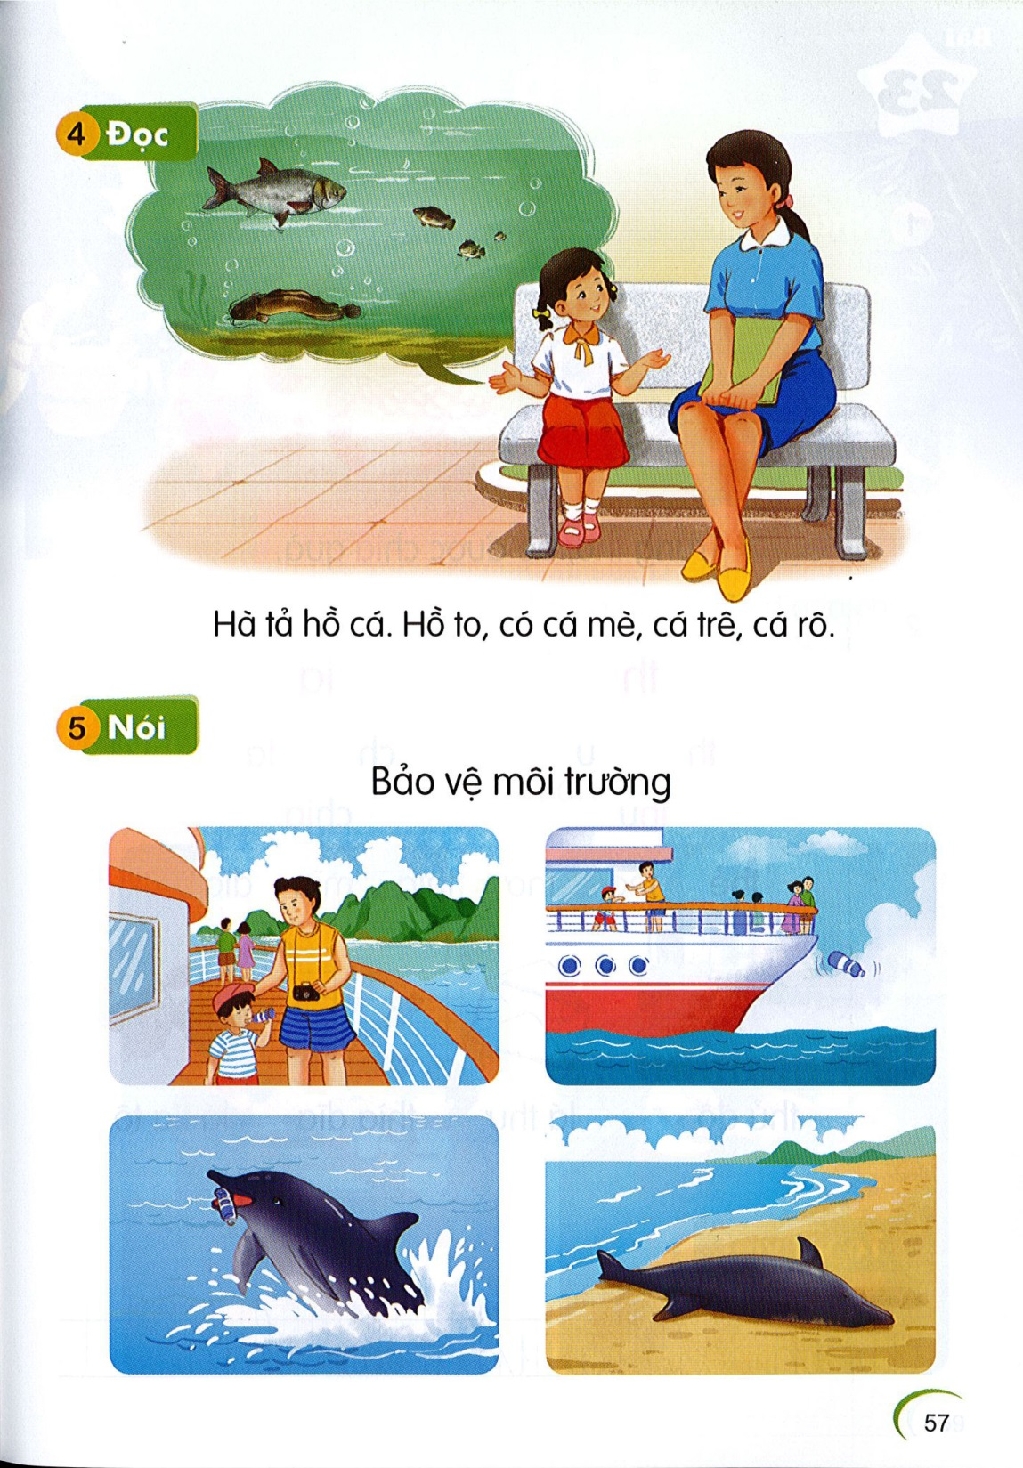
Đọc
6
t
tr
Hà tả hồ cá. Hồ to, có cá mè, cá trê, cá rô.
t

Slide 39
tả
to
cá trê

Slide 40
Chợ có gà ri, cá rô, su su. Chợ có cả rổ rá.
Notes:
GV chủ động hỏi HS để khai thác nội dung nhé

Slide 41

t
tr
Hà tả hồ cá. Hồ to, có cá mè, cá trê, cá rô.
t

Slide 42
Nói
7
Bảo vệ môi trường

Slide 43
Vận dụng trải nghiệm

